Slide 1


Öffentliche Finanzen
und
Außenwirtschaft
Wilhelmshaven
Diese Vorlesung wird in Bild
und Ton des
Dozenten
mitgeschnitten
und anschließend online zur
Verfügung gestellt
Prof. Dr. Bernhard Köster
Jade-Hochschule Wilhelmshaven
http://www.bernhardkoester.de/vorlesungen/inhalt.html

Slide 2





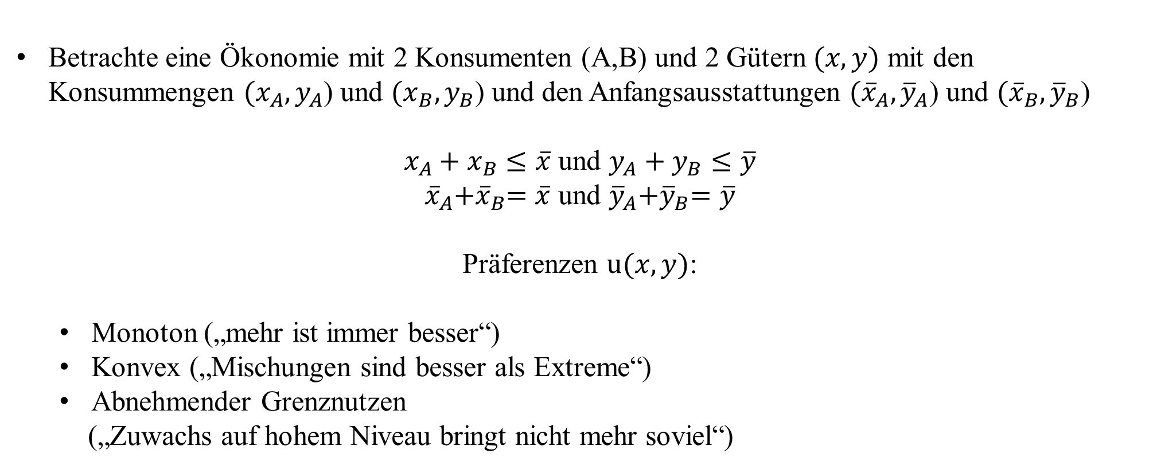


Grundproblem der Ökonomie
Haushalte unterliegen im Allgemeinen dem Grundproblem der Ökonomie: Prinzipiell unbegrenzte Bedürfnisse sind mit begrenzten Ressourcen zu befriedigen
Die Summe aller konsumierten Güter aller Haushalte können die verfügbaren Mengen nicht überschreiten.
Betrachte eine Ökonomie mit 2 Konsumenten (A,B) und 2 Gütern $(x,y)$ mit den Konsummengen $(x_{A}{,y}_{A}$) und $(x_{B}{,y}_{B}$) und den Anfangsausstattungen $({\overline{x}}_{A}{,\overline{y}}_{A}$) und $({\overline{x}}_{B}{,\overline{y}}_{B}$)
$x_{A}+x_{B}≤\overline{x}$ und $y_{A}+y_{B}≤\overline{y}$
${\overline{x}}_{A}{+\overline{x}}_{B}=\overline{x}$ und ${\overline{y}}_{A}{+\overline{y}}_{B}=\overline{y}$
Präferenzen $u(x,y)$:
  Monoton („mehr ist immer besser“)
  Konvex („Mischungen sind besser als Extreme“)
  Abnehmender Grenznutzen
  („Zuwachs auf hohem Niveau bringt nicht mehr soviel“)

Slide 3

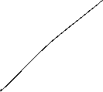










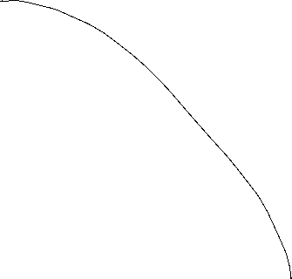



Tauschökonomie – Edgeworthbox
y
x
B
$$\overline{y}$$
x
A
y
$\overline{x}$

Slide 4











Tauschökonomie – Edgeworthbox
y
x
B
I_{B}
$$\overline{y}$$
Bessermenge A
Bessermenge B
I_{A}
x
A
y
$\overline{x}$
Innerhalb der Linse können sich beide Konsumenten A und B durch Tausch gegenüber ihren Indifferenzkurven I_{A} und I_{B} besser stellen.

Slide 5
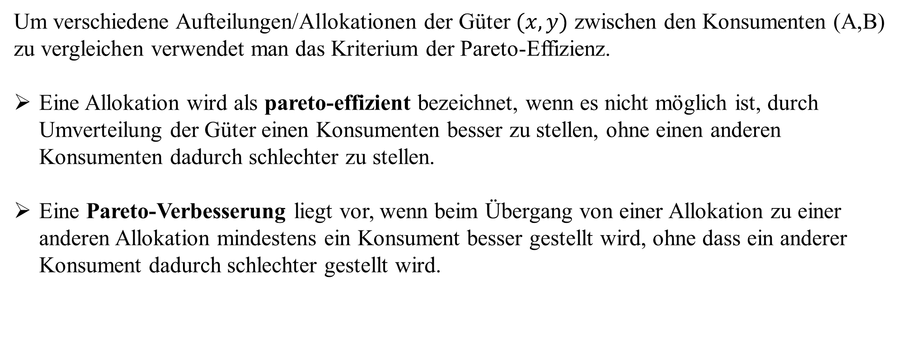
Pareto-Effizienz
Um verschiedene Aufteilungen/Allokationen der Güter $(x,y)$ zwischen den Konsumenten (A,B) zu vergleichen verwendet man das Kriterium der Pareto-Effizienz.
Eine Allokation wird als pareto-effizient bezeichnet, wenn es nicht möglich ist, durch Umverteilung der Güter einen Konsumenten besser zu stellen, ohne einen anderen Konsumenten dadurch schlechter zu stellen.
Eine Pareto-Verbesserung liegt vor, wenn beim Übergang von einer Allokation zu einer anderen Allokation mindestens ein Konsument besser gestellt wird, ohne dass ein anderer Konsument dadurch schlechter gestellt wird.

Slide 6

Pareto-Effizienz

Slide 7





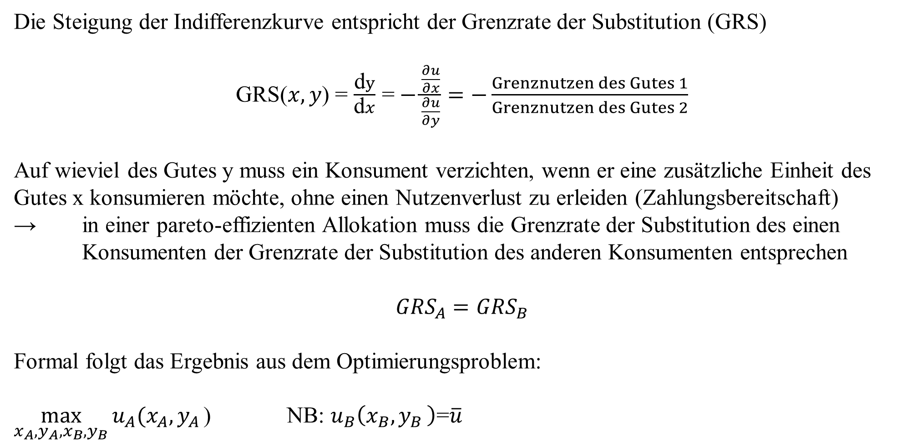

Pareto-Effizienz und Grenzrate der Substitution
Die Steigung der Indifferenzkurve entspricht der Grenzrate der Substitution (GRS)
GRS($x,y$) = $\frac{\text{d}y}{\text{d}x}$= $−\frac{\frac{∂u}{∂x}}{\frac{∂u}{∂y}}=−\frac{Grenznutzen des Gutes 1}{Grenznutzen des Gutes 2}$
Auf wieviel des Gutes y muss ein Konsument verzichten, wenn er eine zusätzliche Einheit des Gutes x konsumieren möchte, ohne einen Nutzenverlust zu erleiden (Zahlungsbereitschaft)
→ in einer pareto-effizienten Allokation muss die Grenzrate der Substitution des einen Konsumenten der Grenzrate der Substitution des anderen Konsumenten entsprechen
$${GRS}_{A}{=GRS}_{B}$$
Formal folgt das Ergebnis aus dem Optimierungsproblem:
$\max_{x_{A}{,y}_{A},x_{B}{,y}_{B}}{u_{A}(x_{A}{,y}_{A}\text{)}}$ NB: $u_{B}\left(x_{B}{,y}_{B}\right)\text{=}\overline{u}$

Slide 8

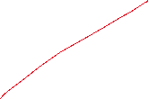



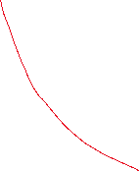
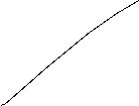

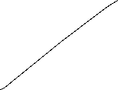

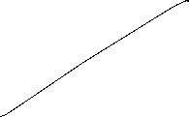
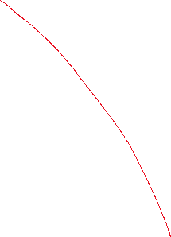



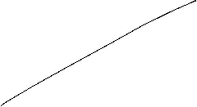




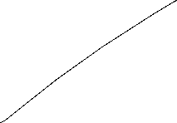
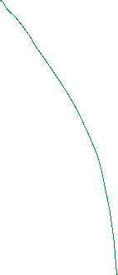

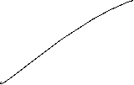
Pareto-Effizienz und Kontraktkurve
y
x
B
x
A
y

Slide 9




Pareto-Effizienz und Kontraktkurve
y
x
B
I_{B}
Kontraktkurve
I_{A}
I_{B}
I_{B}
I_{A}
I_{A}
x
A
y
Die Kontraktkurve beschreibt alle pareto-effizienten Allokationen der Güter $(x,y)$ für zwei Konsumenten (A,B) bei gegebener Ressourcenbeschränkung und Präferenzen u_{A} und u_{B}

Slide 10
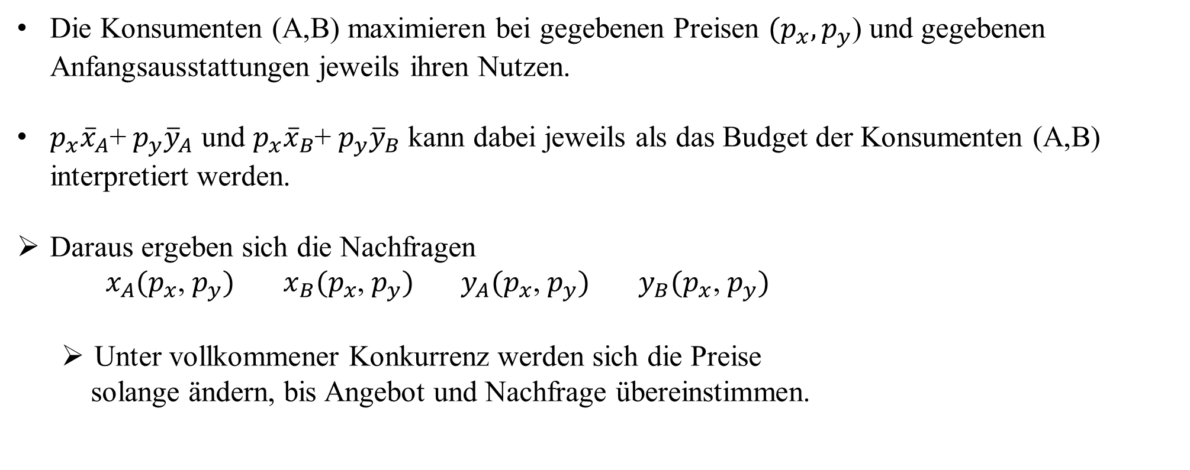
Wettbewerbsgleichgewicht
Die Konsumenten (A,B) maximieren bei gegebenen Preisen $(p_{x}{,p}_{y}$) und gegebenen Anfangsausstattungen jeweils ihren Nutzen.
$p_{x}{\overline{x}}_{A}$+ $p_{y}{\overline{y}}_{A}$ und $p_{x}{\overline{x}}_{B}$+ $p_{y}{\overline{y}}_{B}$ kann dabei jeweils als das Budget der Konsumenten (A,B) interpretiert werden.
Daraus ergeben sich die Nachfragen
$x_{A}(p_{x}$, $p_{y})$ $x_{B}(p_{x}$, $p_{y})$ $y_{A}(p_{x}$, $p_{y})$ $y_{B}(p_{x}$, $p_{y})$
  Unter vollkommener Konkurrenz werden sich die Preise
  solange ändern, bis Angebot und Nachfrage übereinstimmen.

Slide 11






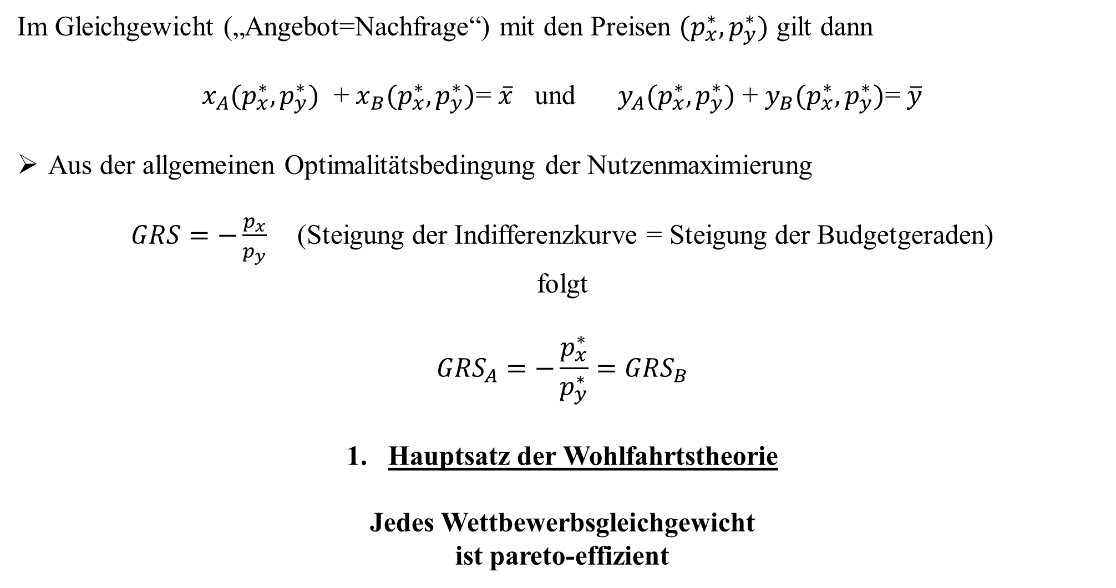



Wettbewerbsgleichgewicht und Wohlfahrtstheorie
Im Gleichgewicht („Angebot=Nachfrage“) mit den Preisen ${(p}_{x}^{∗},p_{y}^{∗})$ gilt dann
$x_{A}{(p}_{x}^{∗},p_{y}^{∗})$ + $x_{B}{(p}_{x}^{∗},p_{y}^{∗})$= $\overline{x}$ und $y_{A}{(p}_{x}^{∗},p_{y}^{∗})$ + $y_{B}{(p}_{x}^{∗},p_{y}^{∗})$= $\overline{y}$
Aus der allgemeinen Optimalitätsbedingung der Nutzenmaximierung
$GRS=−\frac{p_{x}}{p_{y}}$ (Steigung der Indifferenzkurve = Steigung der Budgetgeraden)
folgt
$${GRS}_{A}=−\frac{p_{x}^{∗}}{p_{y}^{∗}}{=GRS}_{B}$$
Hauptsatz der Wohlfahrtstheorie
Jedes Wettbewerbsgleichgewicht
ist pareto-effizient

Slide 12











Wettbewerbsgleichgewicht
y
x
B
.
Anfangsausstattung
x
A
y

Slide 13




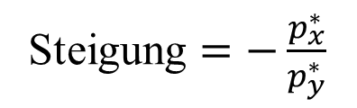


Wettbewerbsgleichgewicht
y
x
B
Steigung $=−\frac{p_{x}^{∗}}{p_{y}^{∗}}$
.
I_{B}
Wettberwerbsgleichgewicht
M
I_{A}
.
Anfangsausstattung
x
A
y

Slide 14



2. Hauptsatz der Wohlfahrtstheorie
Achtung: Der Punkt M ist nur ein mögliches pareto-effizientes Wettbewerbsgleichgewicht, welches ausgehend von den Anfangsausstattungen erreicht wird.
  Es stellt sich die Frage, ob auch andere pareto-effiziente Wettbewerbsgleichgewichte auf der Kontraktkurve erreicht werden können?
  Allgemein folgt:
  2. Hauptsatz der Wohlfahrtstheorie
Jede pareto-effiziente Allokation kann durch eine
bestimmte Wahl der Anfangsausstattungen erreicht werden,
unter der Voraussetzung,
dass alle Konsumenten konvexe Präferenzen haben.

Slide 15


Interpretation der Hauptsätze der Wohlfahrtstheorie
Unter vollkommener Konkurrenz wird ein pareto-effizientes Ergebnis erreicht (1. Hauptsatz).
Der Staat muss nur eingreifen, wenn die Annahmen der vollkommenen Konkurrenz verletzt sind, also Marktversagen vorliegt.
Aber: Auch in einer pareto-effizienten Allokation kann die Verteilung der Markteinkommen extrem ungleich sein.
Aus dem 2. Hauptsatz folgt, dass jede beliebige
pareto-effiziente Allokation durch eine Pauschalsteuer
und Subventionen erreicht werden kann.
Aber: Aus den beiden Hauptsätzen kann keine Regel
abgeleitet werden, welche Allokation angestrebt werden sollte!

Slide 16
Abstrakte Unterscheidungskriterien von Gütern
Ausschließbarkeit
  Eine Person kann von der Nutzung eines Gutes ausgeschlossen werden.
Rivalität der Güternutzung
  Durch die Nutzung eines Gutes werden die Nutzungsmöglichkeiten anderer Personen verhindert.

Slide 17

Güterkategorien
 |  | Rivalität
 |  | Ja | Nein
Ausschließ- barkeit | Ja | Private Güter | Clubgut
 | Nein | Allmendegut | Öffentliche Güter

Slide 18
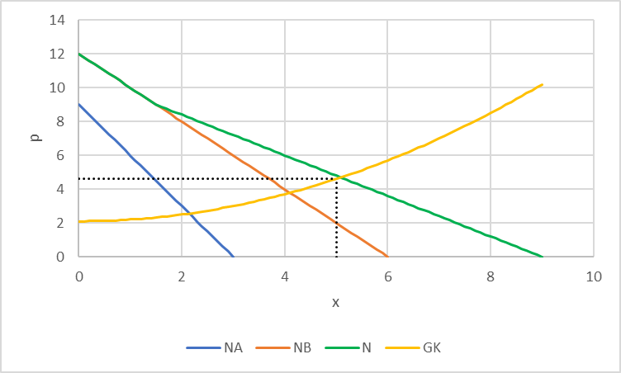





Effiziente Bereitstellung eines privaten Gutes
Ein privates Gut kann nur von einem Konsumenten zur selben Zeit genutzt werden und andere können vom Konsum ausgeschlossen werden
Ein privates Gut wird nur dann von einem Konsumenten A erworben werden, wenn der Nutzen der letzten produzierten Einheit bzw. die daraus abgeleitete Grenzzahlungsbereitschaft (bzw. Grenzrate der Substitution) größer gleich den Grenzkosten ist.
Ein weiterer Konsument B wird eine Menge dieses Gutes nur konsumieren, wenn seine Grenzzahlungsbereitschaft (bzw. Grenzrate der Substitution) mindestens so groß ist, wie die des Konsumenten A
Das Umgekehrte gilt dann auch aus Sicht von A bzgl. B
Im Gleichgewicht ergibt sich damit die Bedingung
GRS_{A}= GRS_{B}= GK

Slide 19
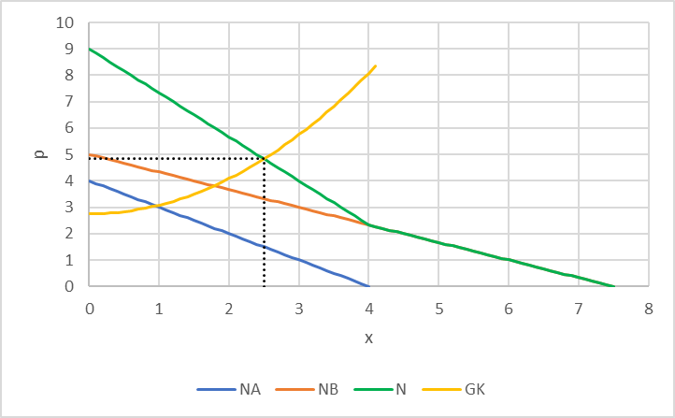




Effiziente Bereitstellung von öffentlichen Gütern
Öffentliche Güter
Aufgrund der Nicht-Rivalität von öffentlichen Gütern kann das Gut von allen gleichzeitig genutzt werden, und niemand kann vom Konsum ausgeschlossen werden
Da alle Konsumenten das Gut also gleichzeitig nutzen können, muss damit die gesellschaftliche Wertschätzung größer gleich den Grenzkosten sein.
Die gesellschaftliche Wertschätzung entspricht der aggregierten Zahlungsbereitschaft aller Konsumenten. Somit muss im Optimum die Summe der Grenzzahlungsbereitschaften (bzw. Grenzraten der Substitution) den Grenzkosten entsprechen.
GRS_{A}+ GRS_{B}= GK
(Samuelsonbedingung)

Slide 20
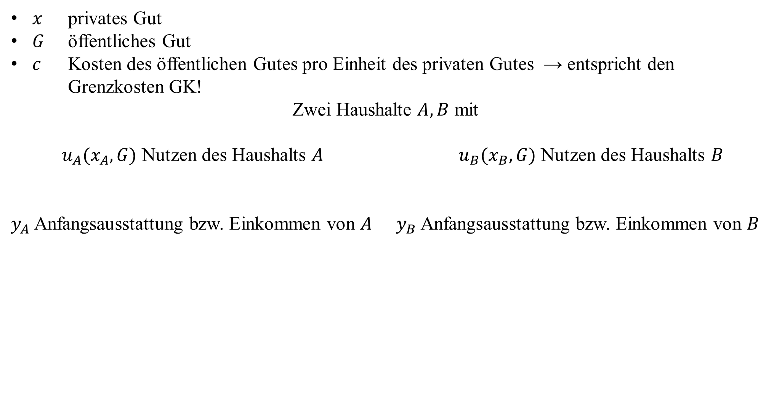
Öffentliches Gut – Analytische Lösung
$x$ privates Gut
$G$ öffentliches Gut
$c$ Kosten des öffentlichen Gutes pro Einheit des privaten Gutes → entspricht den Grenzkosten GK!
Zwei Haushalte $A,B$ mit
$u_{A}(x_{A},G)$ Nutzen des Haushalts $A$ $u_{B}(x_{B},G)$ Nutzen des Haushalts $B$
$y_{A}$ Anfangsausstattung bzw. Einkommen von $A$ $y_{B}$ Anfangsausstattung bzw. Einkommen von $B$

Slide 21

$\max_{x_{A},x_{B},G}{u_{A}(x_{A},G\text{)}}$ NB₁: $u_{B}\left(x_{B},G\right)=\overline{u}$ NB₂: $x_{A}+x_{B}+cG=y_{A}+y_{B}=y$
$$ℒ\left(x_{A},x_{B},G\right)=u_{A}\left(x_{A},G\right)+{μ(u}_{B}\left(x_{B},G\right)−\overline{u})+λ(y−x_{A}−x_{B}−cG)$$

